Slide 1
Многопоточное программирование

Slide 2
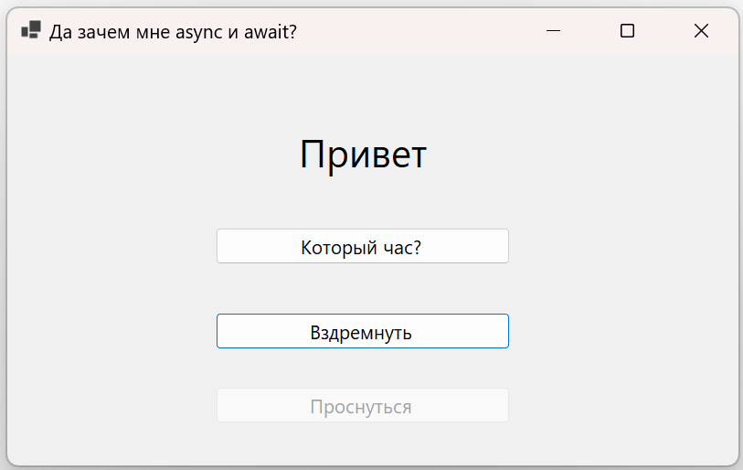
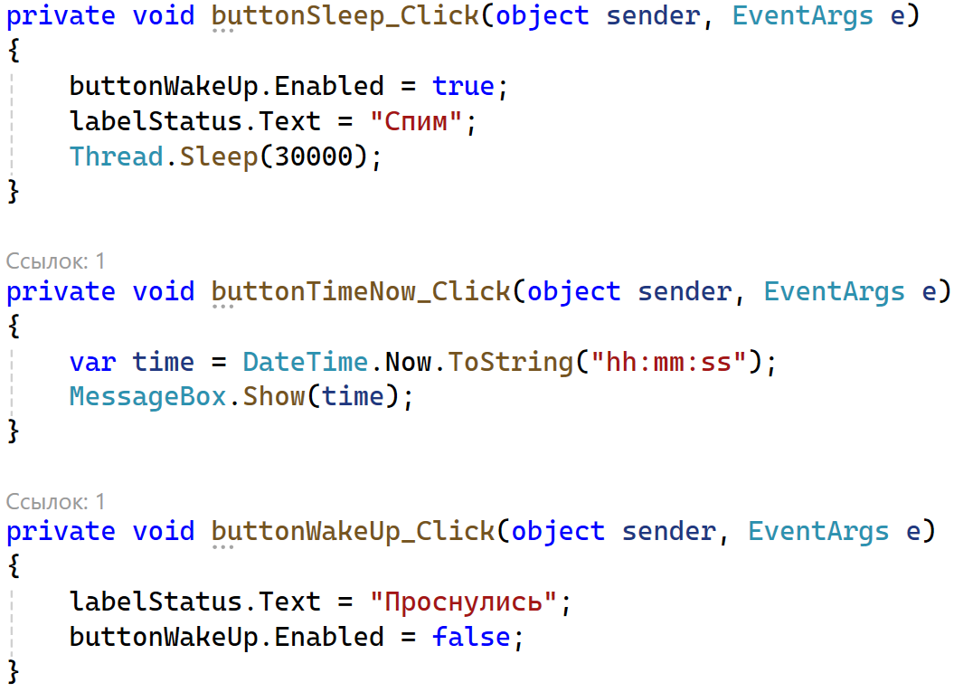

Slide 3
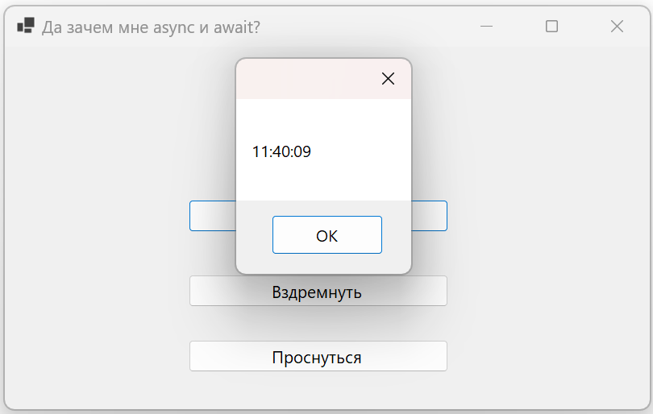

Slide 4
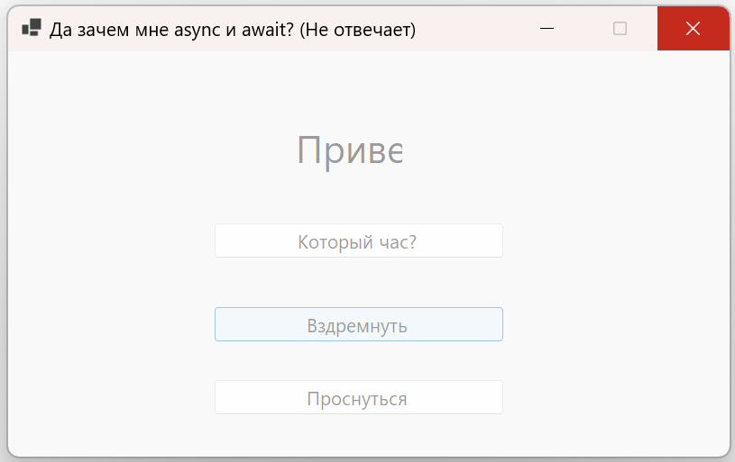

Slide 5
Процесс
– совокупность взаимосвязанных и взаимодействующих действий, преобразующих входящие данные в исходящие;
– это экземпляр программы, который запущен на компьютере.

Slide 6
Поток
– основная единица исполнения в операционной системе;
– это последовательность инструкций, выполняющихся в рамках процесса.

Slide 7
Задача
– представляет собой асинхронную операцию, которая может выполняться параллельно или асинхронно.

Slide 8
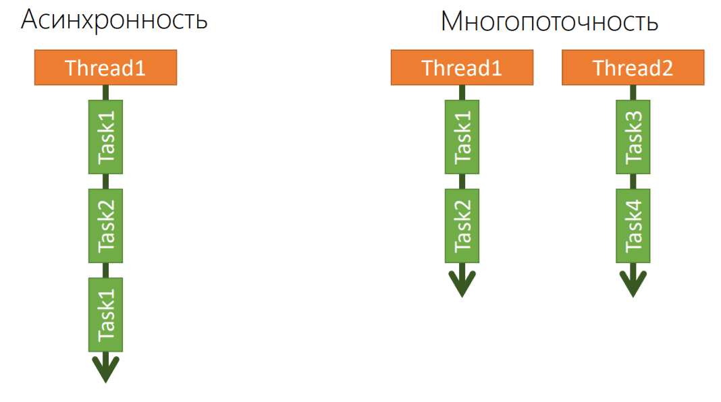

Slide 9
Асинхронность
– это концепция программирования, которая позволяет выполнять операции в фоновом режиме без блокировки основного потока выполнения.
Это позволяет основному потоку продолжать работу, в то время как операции выполняются в фоне, и основной поток может быть уведомлен о завершении операций.

Slide 10
Многопоточность
– это концепция, при которой одна и та же программа имеет несколько потоков выполнения, которые могут работать параллельно или конкурентно.
Каждый поток выполняет свою собственную последовательность инструкций и может обращаться к общим ресурсам программы.

Slide 12
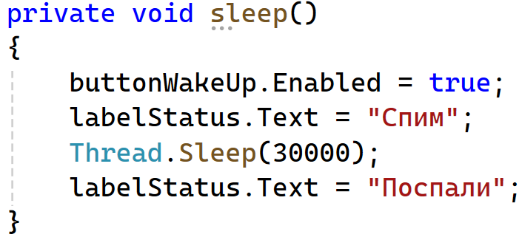

Slide 13
Асинхронный метод
– это метод, который позволяет выполнить операции асинхронно, то есть без блокировки основного потока выполнения.

Slide 14
async
– это ключевое слово, которое указывает компилятору, что метод содержит асинхронные операции и может содержать операторы await.

Slide 15
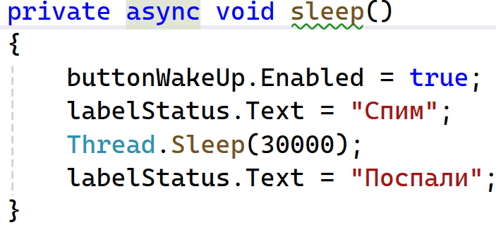

Slide 16
await
– оператор, который приостанавливает выполнение метода до завершения асинхронной операции, не блокируя поток выполнения.

Slide 17
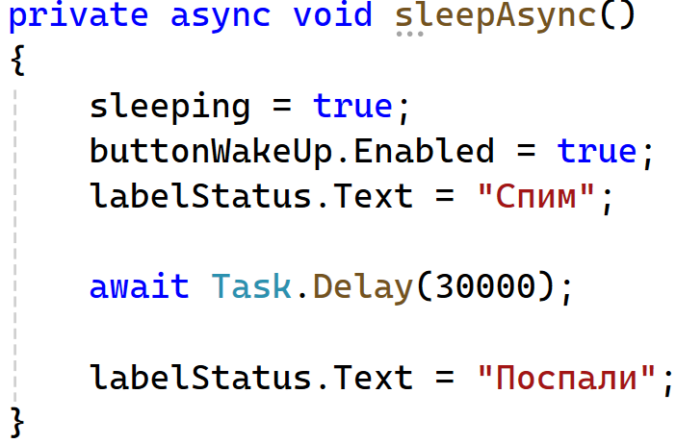

Slide 18
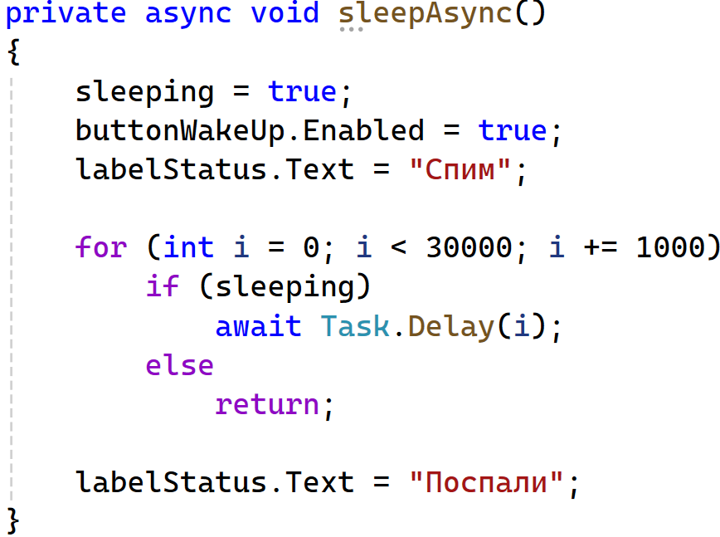

Slide 19
Task.Run(…)
– представляет собой метод, который запускает выполнение указанного делегата (обычно представленного лямбда-выражением или методом) на пуле потоков.

Slide 20
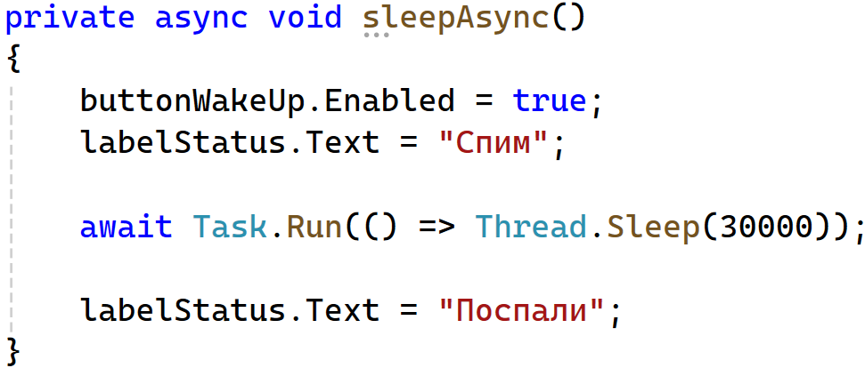

Slide 21
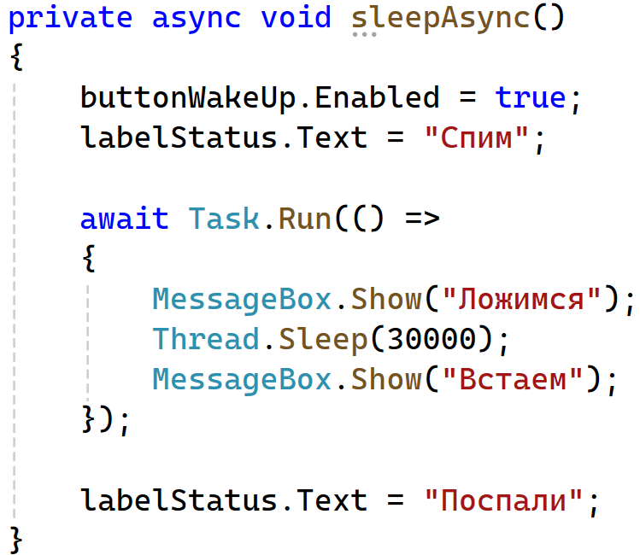

Slide 22
